Slide 1

25%

Slide 2
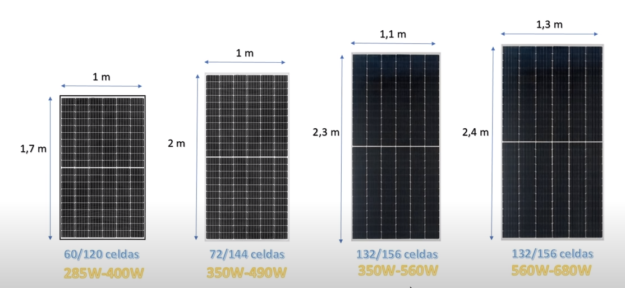

Slide 3
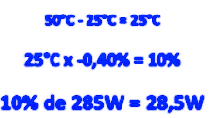
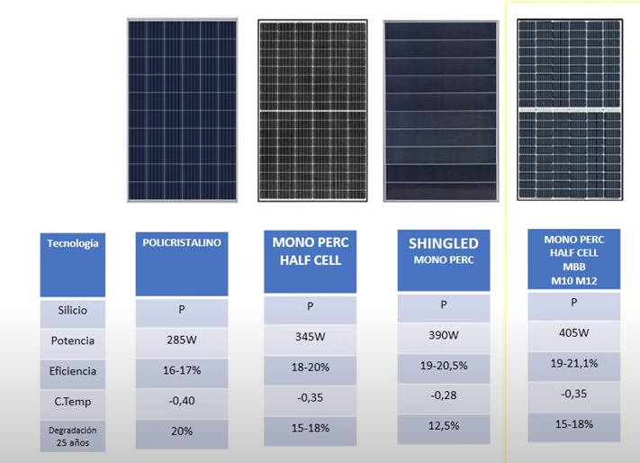
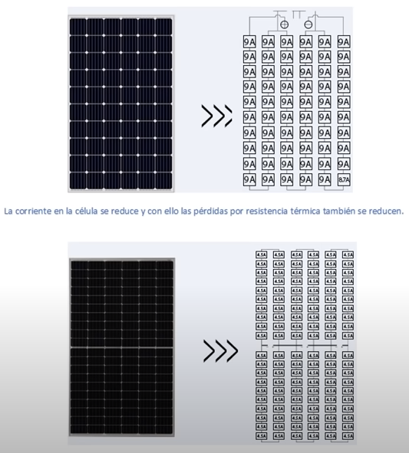

Slide 4
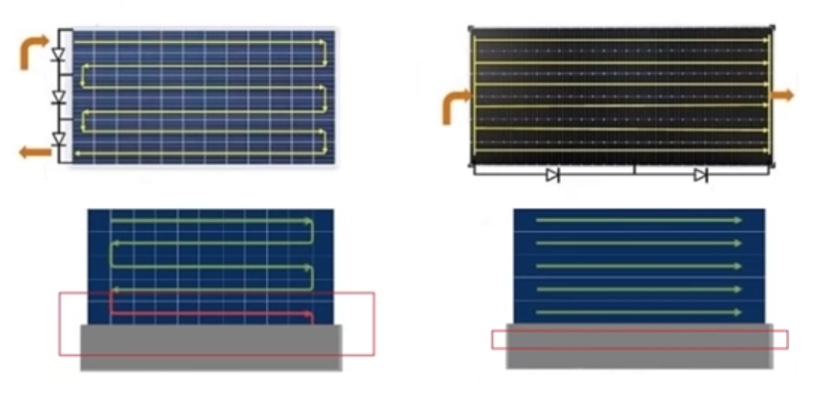
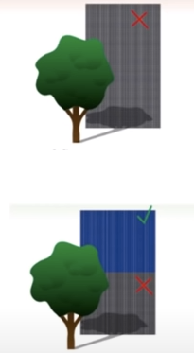
SINGLE SHINGLED HALG CELL

Slide 5
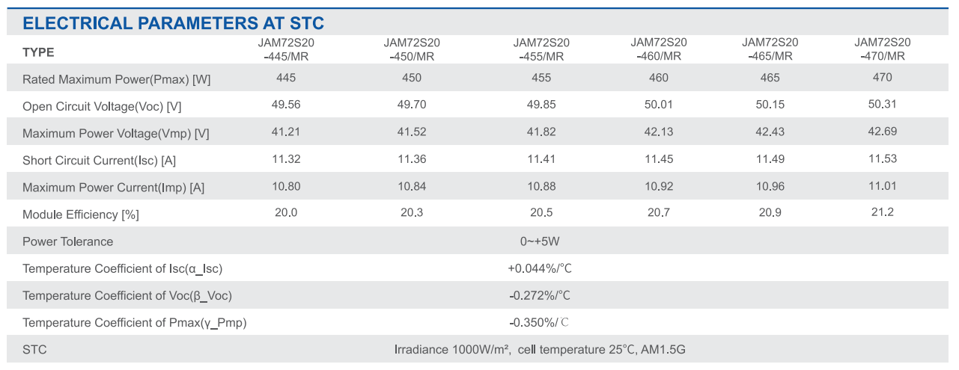

Slide 6
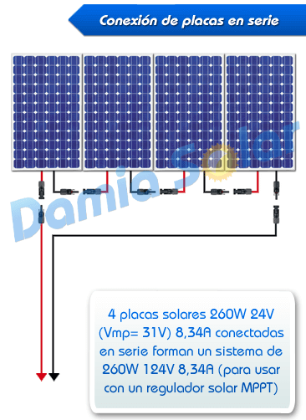
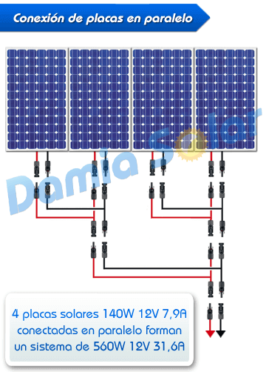
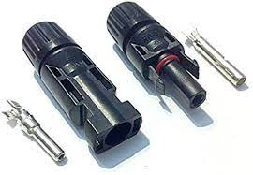
300V 10A = 6 PANELES
MC4
IGUALES ¡¡¡

Slide 7


Slide 8
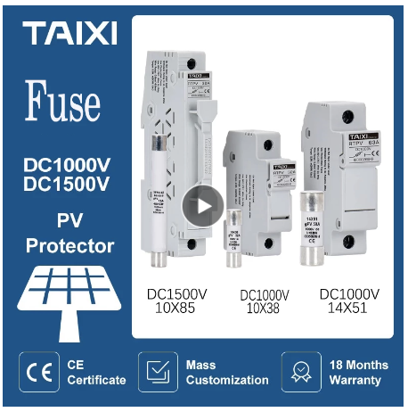
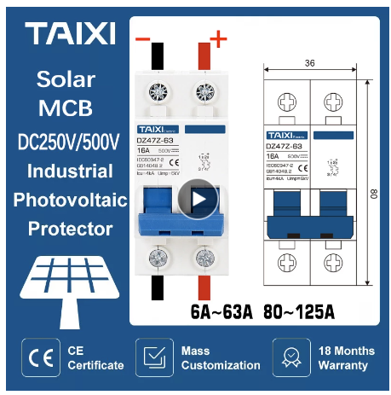
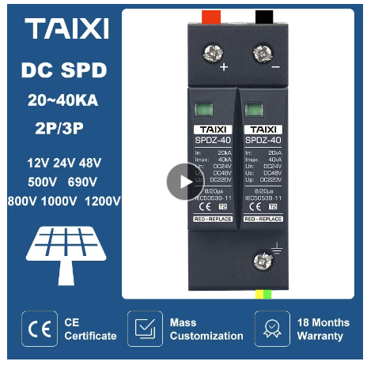

Slide 9
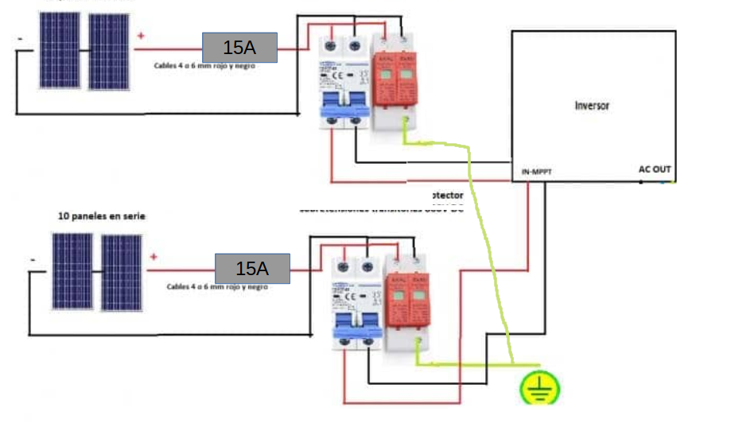

Slide 10

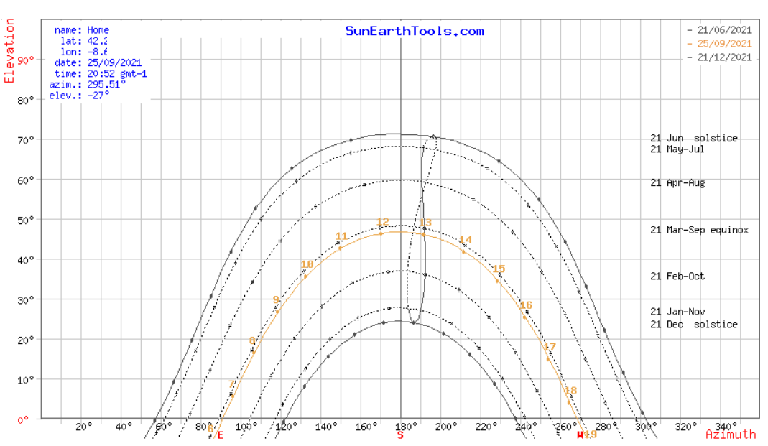
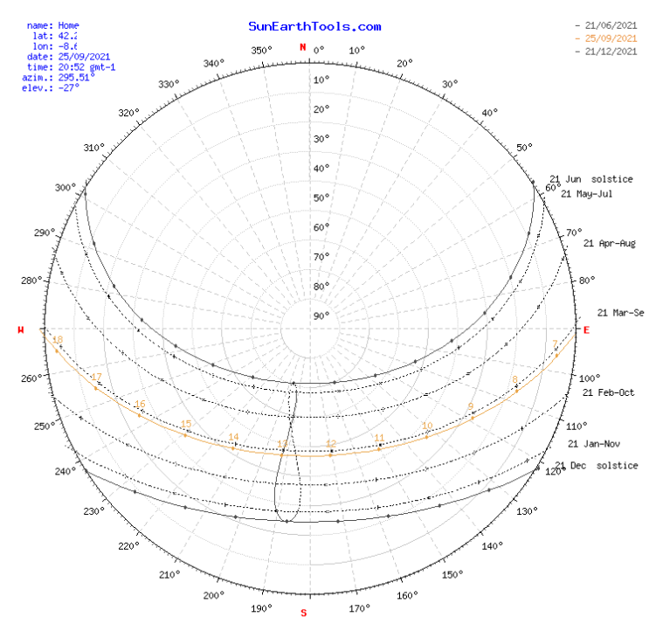

Slide 11
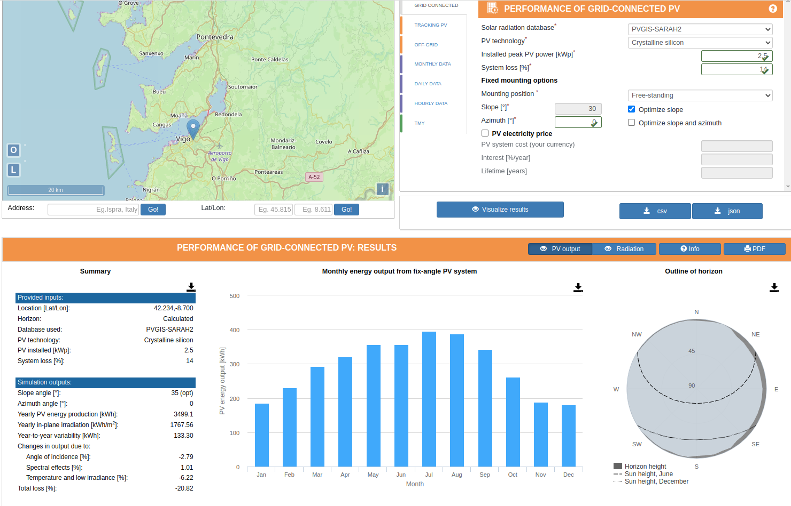
https://re.jrc.ec.europa.eu/pvg_tools/en/

Slide 12
https://www.sunearthtools.com/dp/tools/pos_sun.php?lang=en

Slide 14
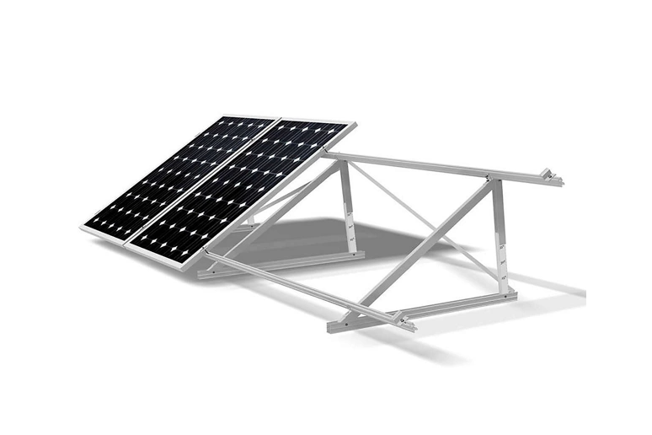
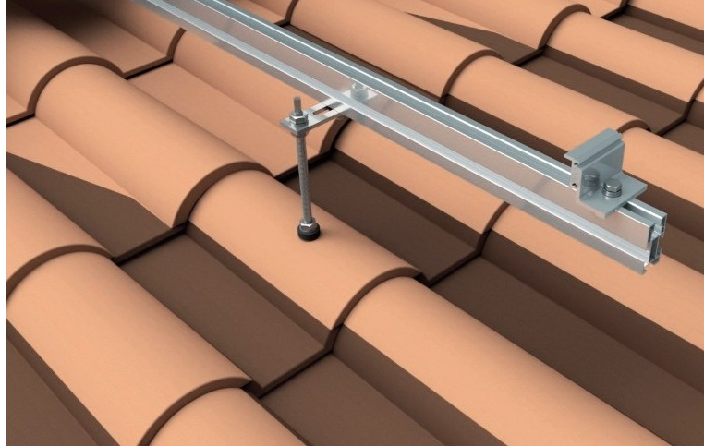
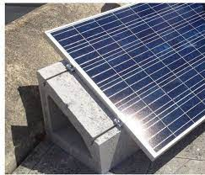
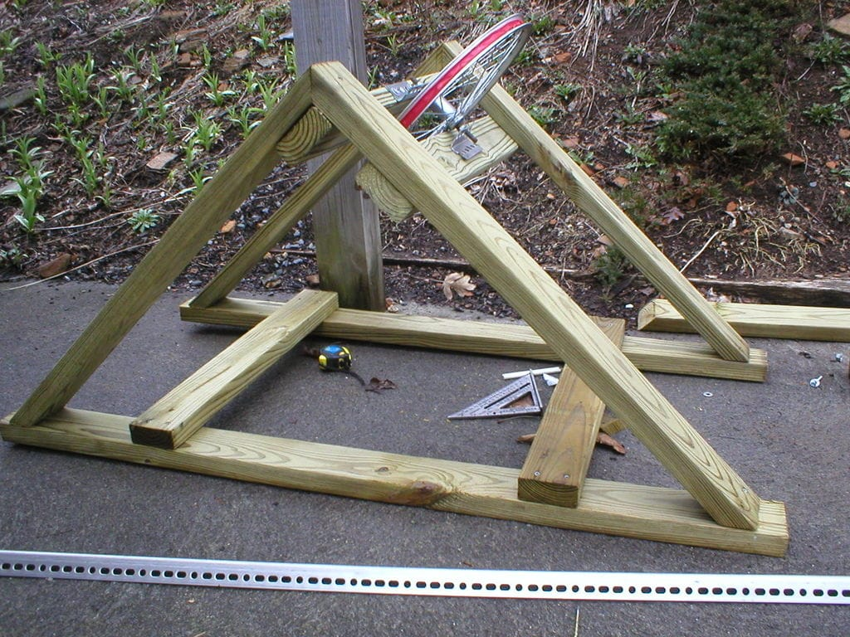
https://www.youtube.com/watch?v=E7YnVUKnK9c

Slide 15
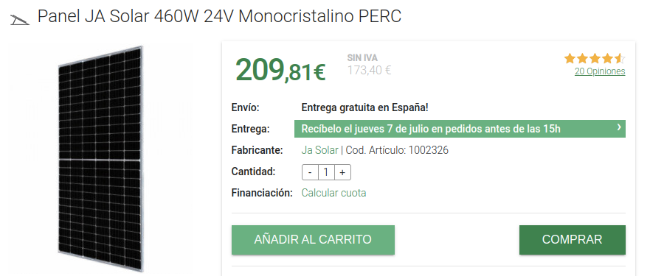

Slide 16
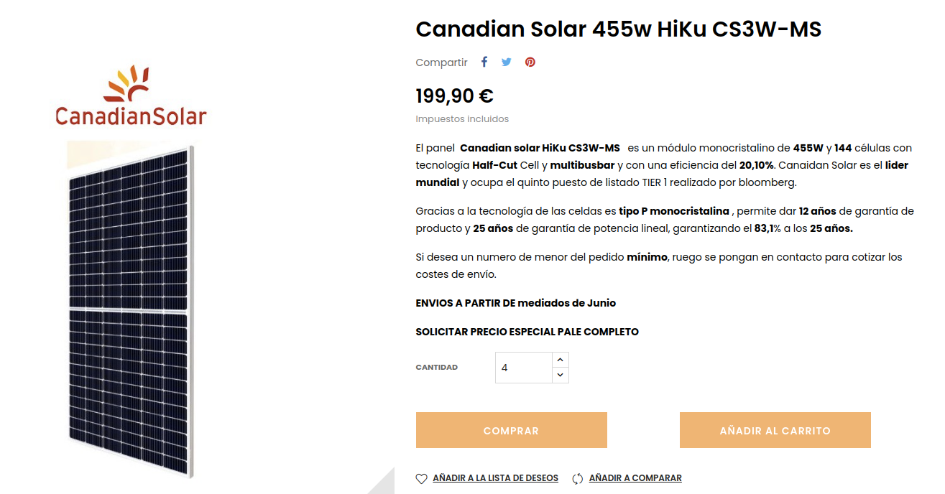

Slide 17
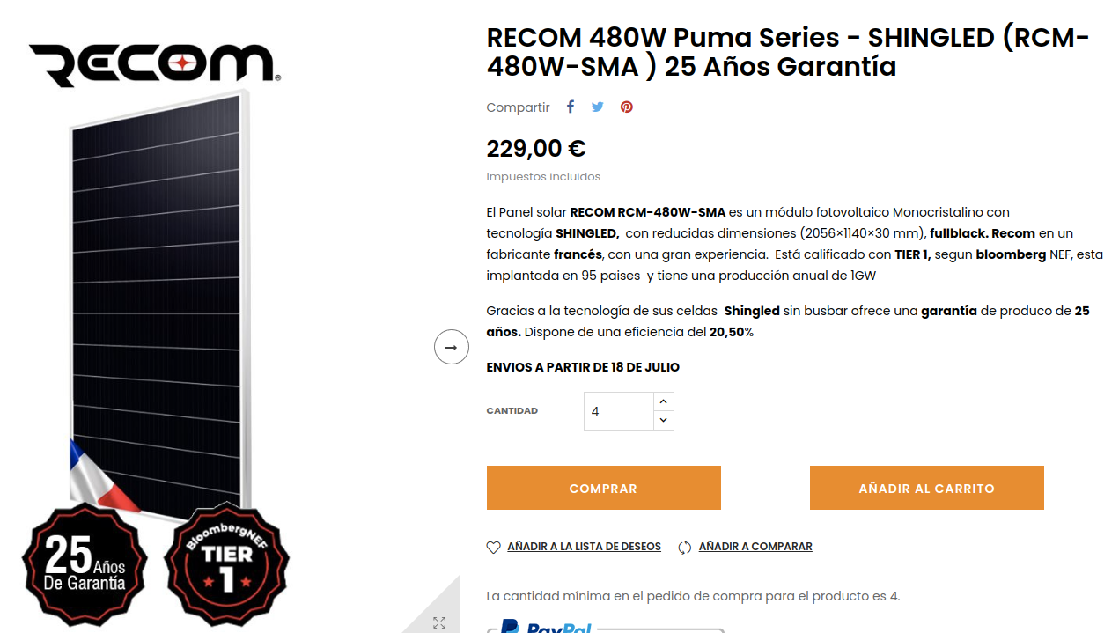
13A

Slide 18
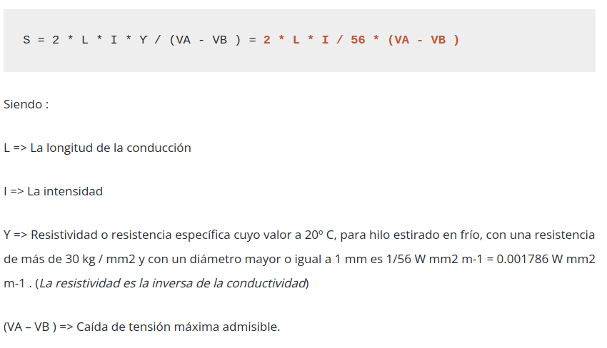
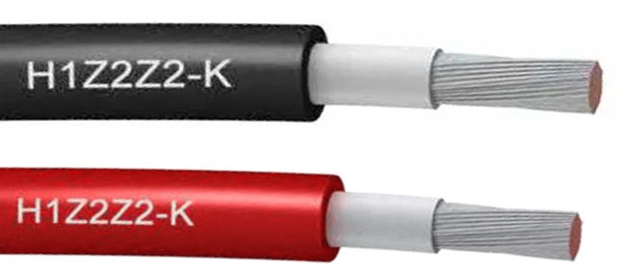
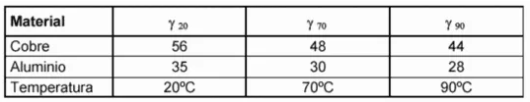
2 * 50m * 10A
---------------------
( 56 * (300*0,01) )
= Sección mm2

Slide 19

25%

Slide 20
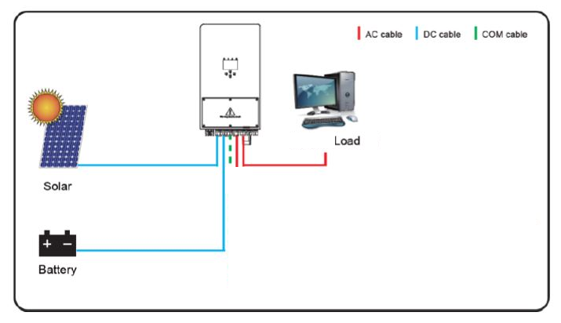
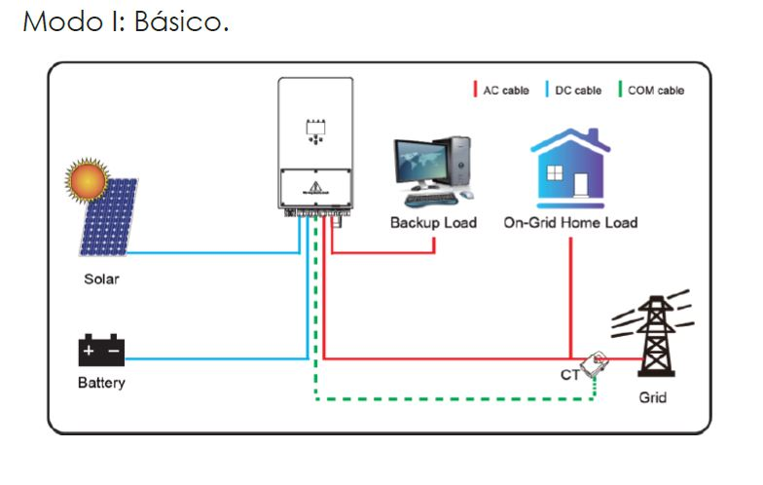
OFFGRID ONGRID
ON/OFFGRID

Slide 21
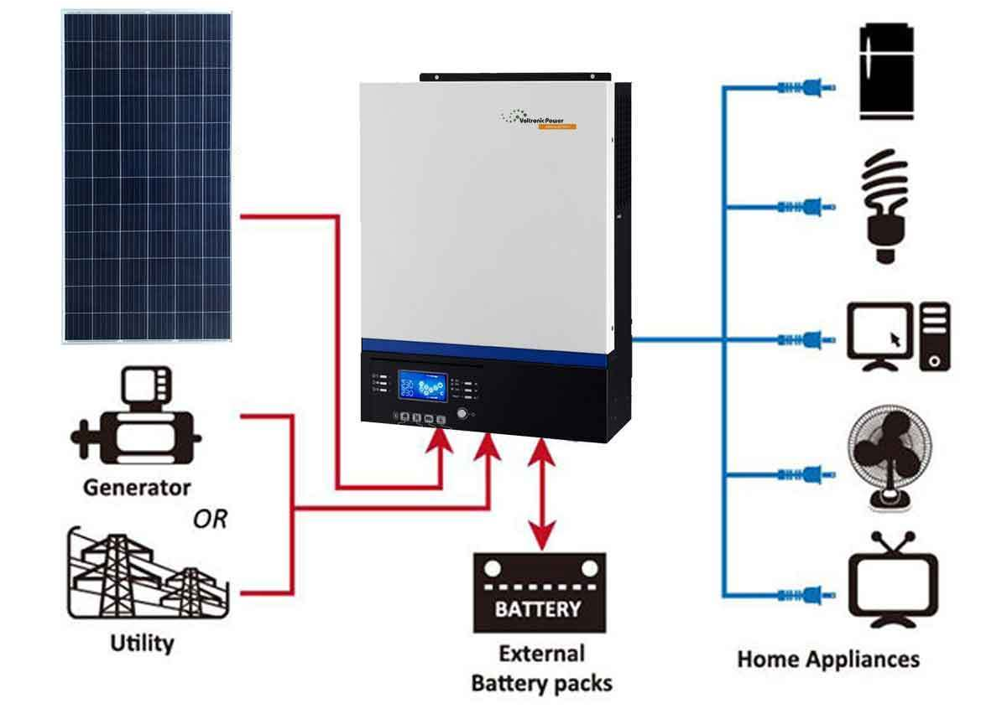
HÍBRIDO

Slide 22
OFFGRID ONGRID
SIN BATERÍA CON BATERÍA
SIN BATERÍA CON BATERÍA
SIMPLE HÍBRIDO
SIMPLE HÍBRIDO
SIMPLE HÍBRIDO
SIMPLE HÍBRIDO
SIN VOLCADO CON VOLCADO
SIN VOLCADO CON VOLCADO

Slide 23
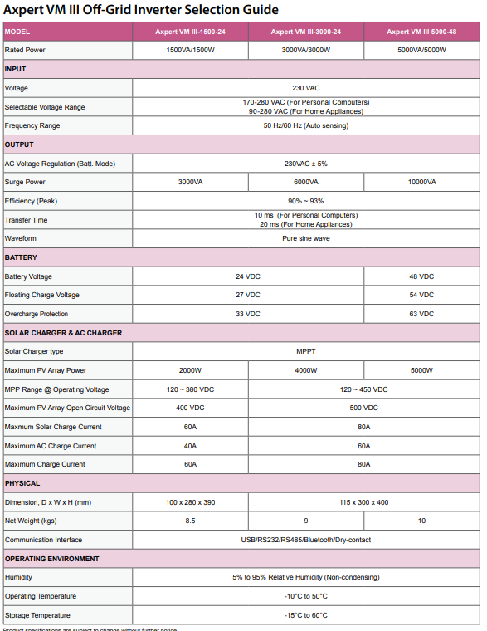
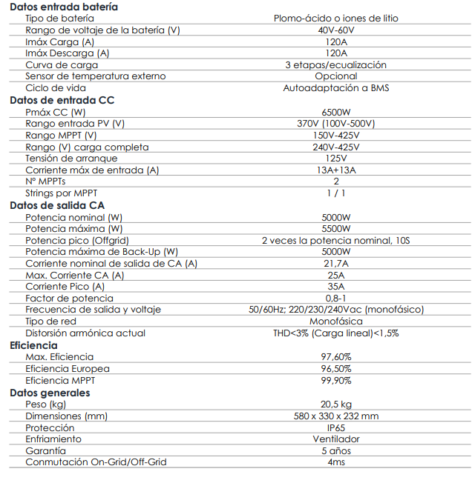
PARALELIZABLE

Slide 24
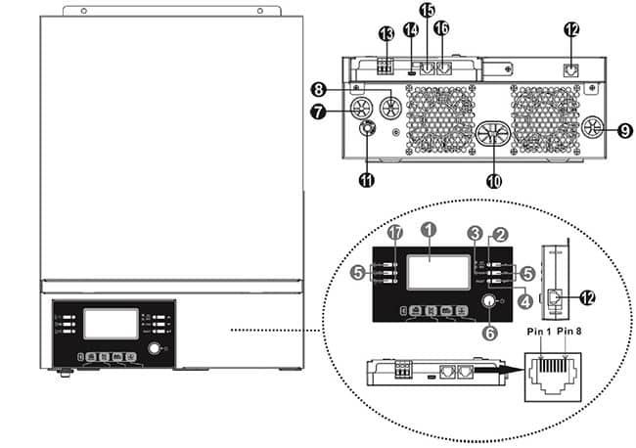
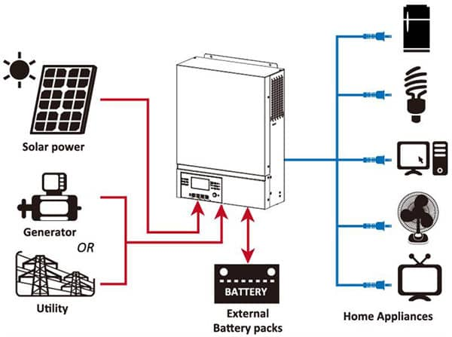
OFFGRID

Slide 25
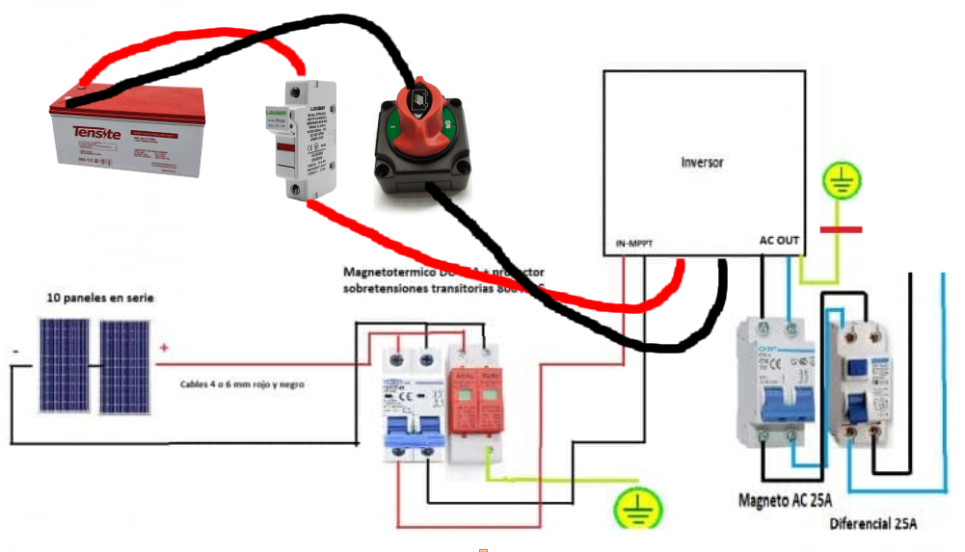

Slide 26
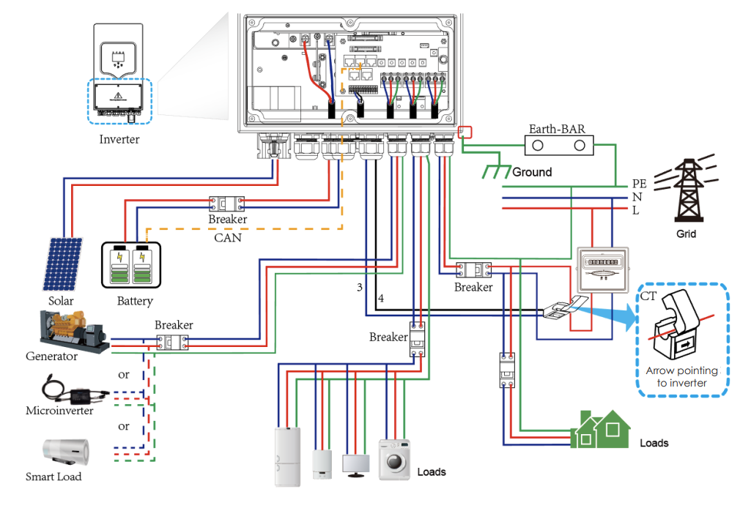
ON/OFFGRID

Slide 27
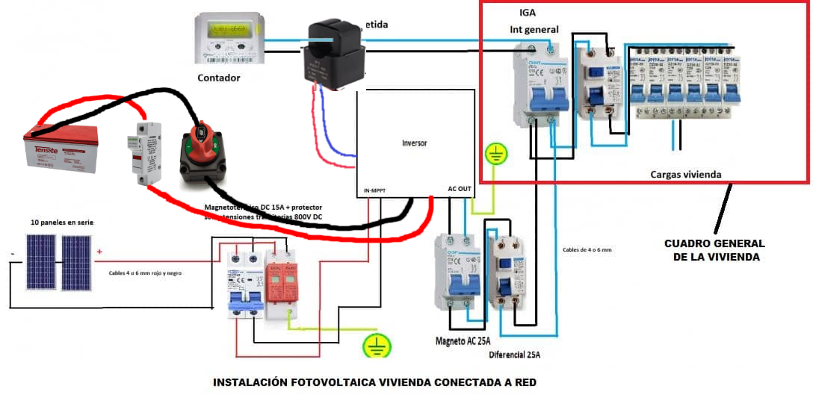

Slide 28
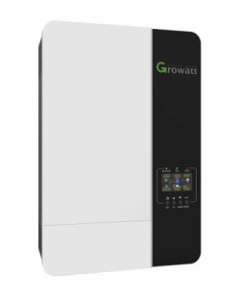
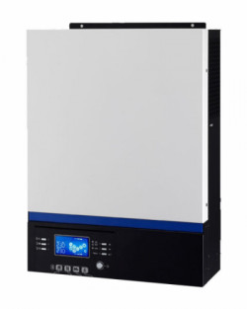
OFFGRID
Inversor Cargador Growatt SPF 5000 ES 48V 100A
Inversor Híbrido 5000W 48V Voltronic Axpert VMIII

Slide 29
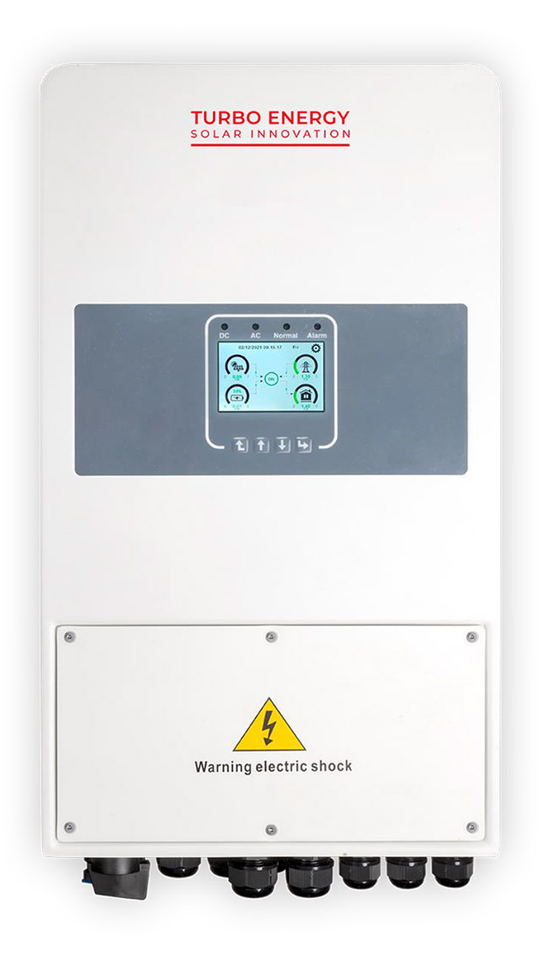

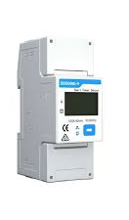
ONGRID
Inversor Híbrido Turbo Energy Hybrid Series Smart 5000W 48V
Inversor Solax X1-2.5 Air 2500VA

Slide 30
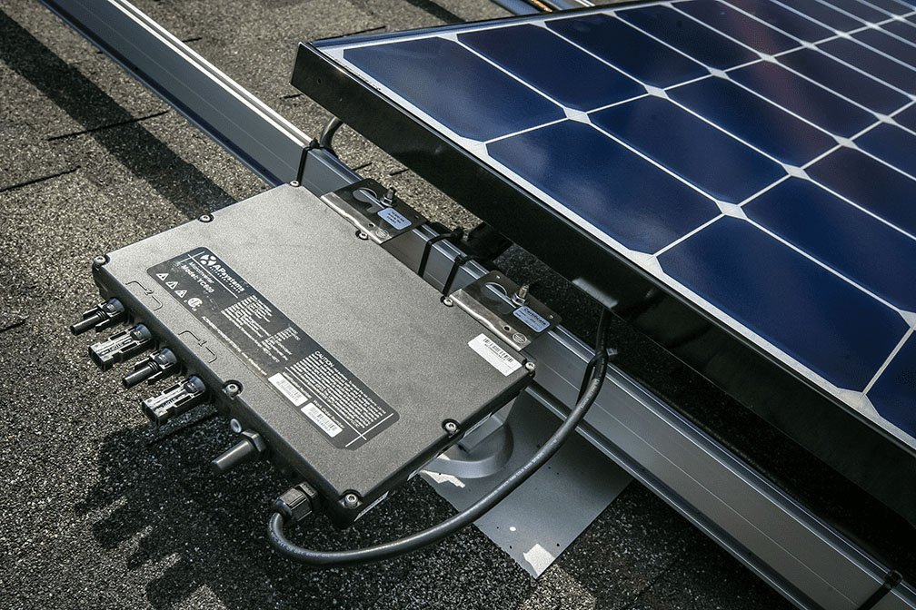
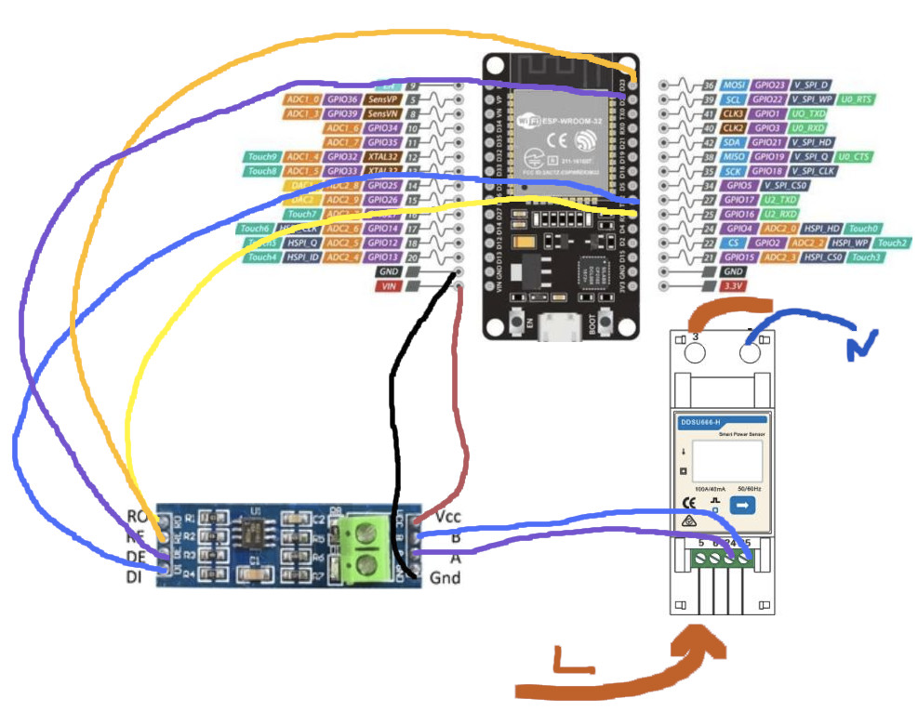
https://github.com/aindustriosa/Charlas/tree/master/AutoconsumoSolar101

Slide 31

50%

Slide 32
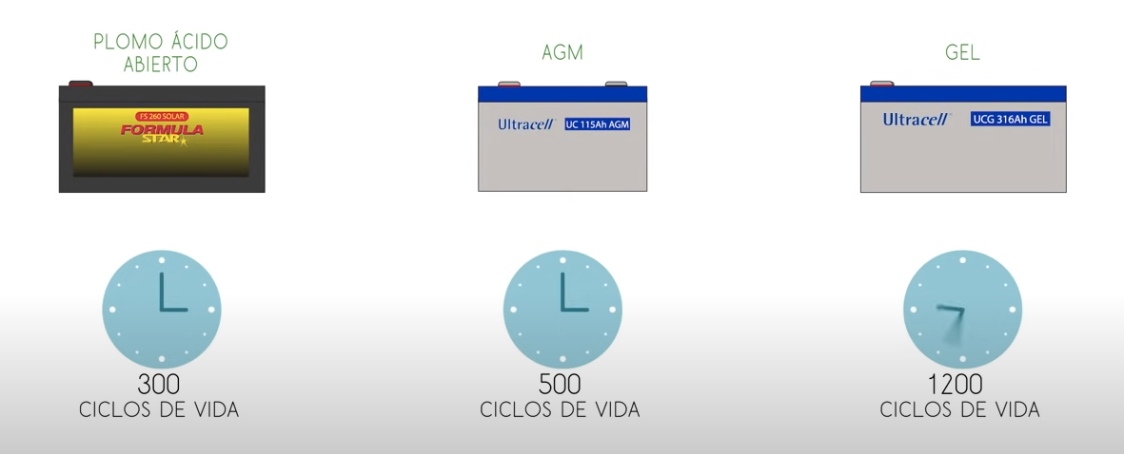
MAX 60% DESCARGA
1C PUNTA

Slide 33
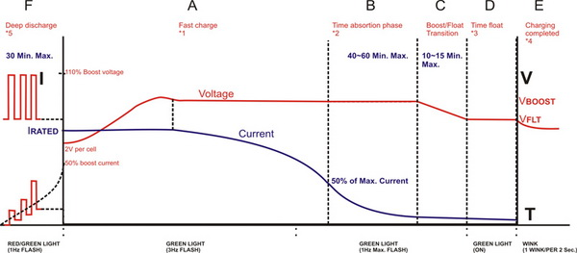

Slide 34
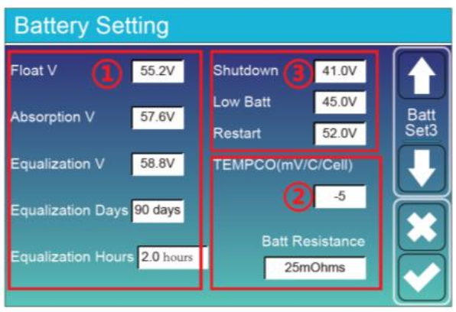

Slide 35
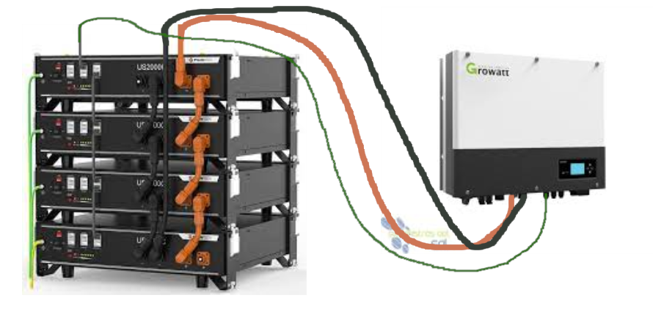
LIFEPO4 MAX 90% DESCARGA
1/2C PUNTA
2,4 KKWh
3,5 Kwh
5 KWh
RS485

Slide 36
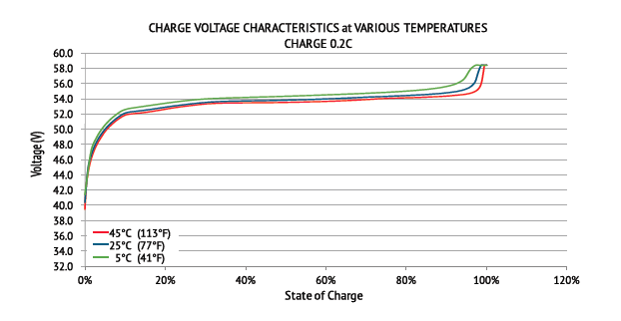

Slide 37
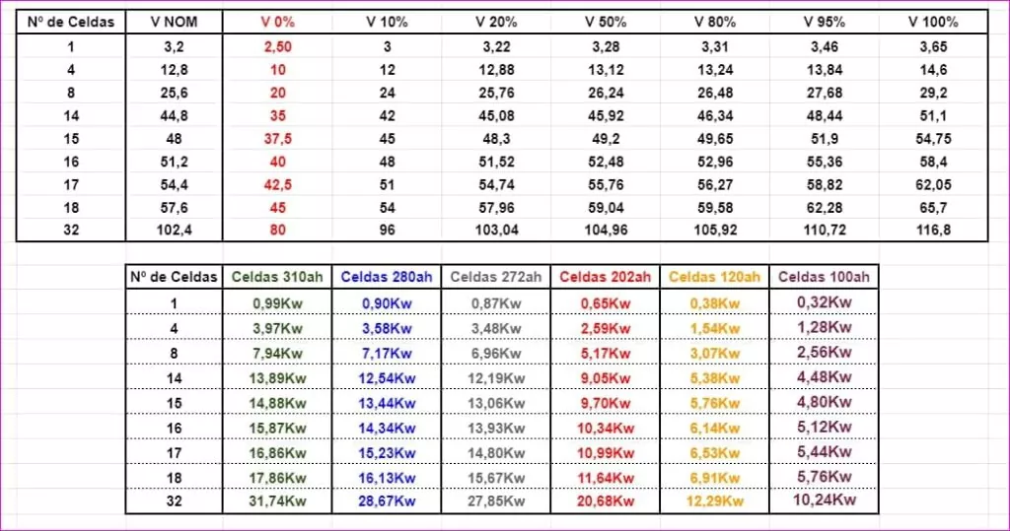

Slide 38
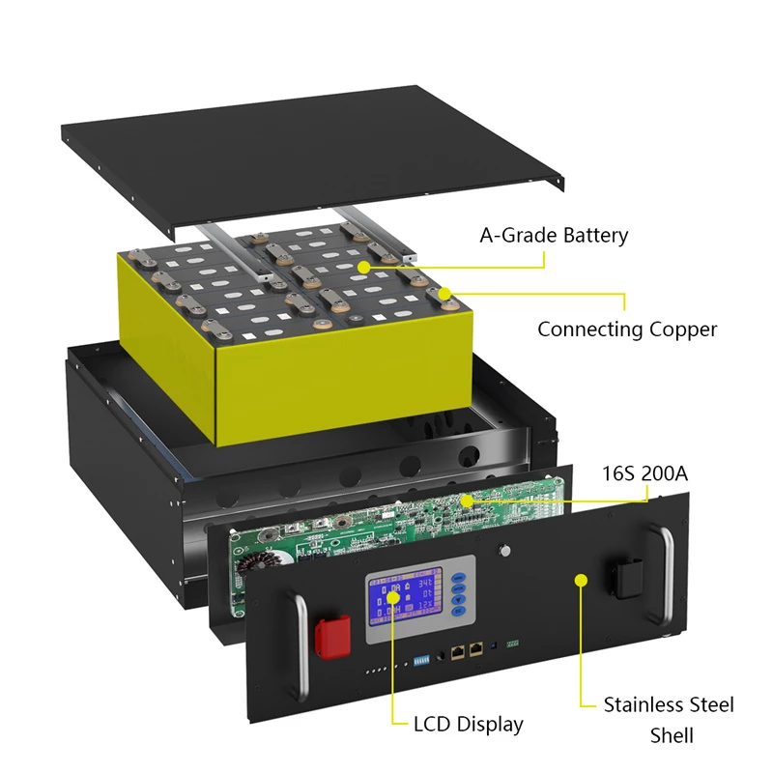



LIFEPO4 >6000 cy
100Ah
200Ah
320Ah
2.6 – 3,6V
BMS
BALANCEADOR ACTIVO

Slide 39





Slide 40



Slide 41


Slide 42


LI-ION → 1500 cy
18650
2700mAh
21700
5000mAh
2.7 – 4,2V

Slide 43


Slide 44


Slide 45


http://www.fablabsantander.org/soldador-por-puntos/

Slide 46


LIPO → 1000 cy
2.7 – 4,2V

Slide 47




Slide 48


Slide 49

ESP32
Inversor OFFGrid
3Kwh
MicroInversor 600W
Balanceador Activo 8S
BMS 8S 100A
LIFEPO4 2,6Kwh

Slide 50
Inversor ON/OFFGrid
5Kwh
BMS 16S 200A
Balanceador Activo 16S
LIFEPO4 10,7Kwh

Slide 51



https://autosolar.es/
https://www.teknosolar.com/
https://elalmacenfotovoltaico.com/

Slide 52


https://github.com/aindustriosa/Charlas/tree/master/AutoconsumoSolar101

